Slide 1
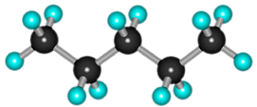
Предмет органической химии

Slide 2

Органическая химия –
это химия соединений
углерода и их превращений.

Slide 3
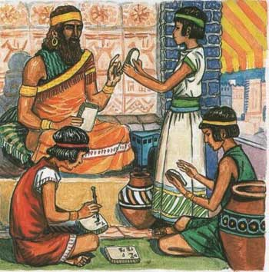

Slide 4
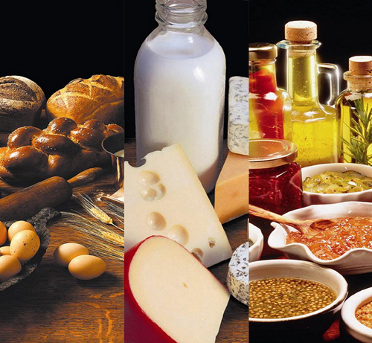
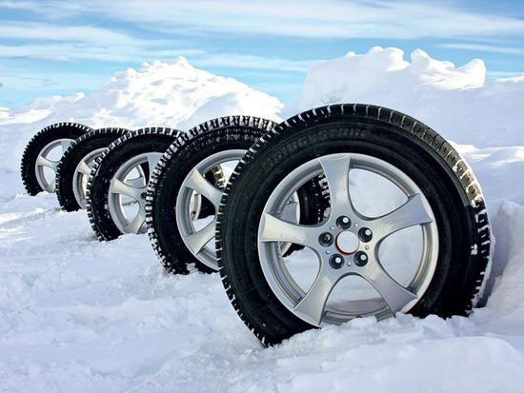
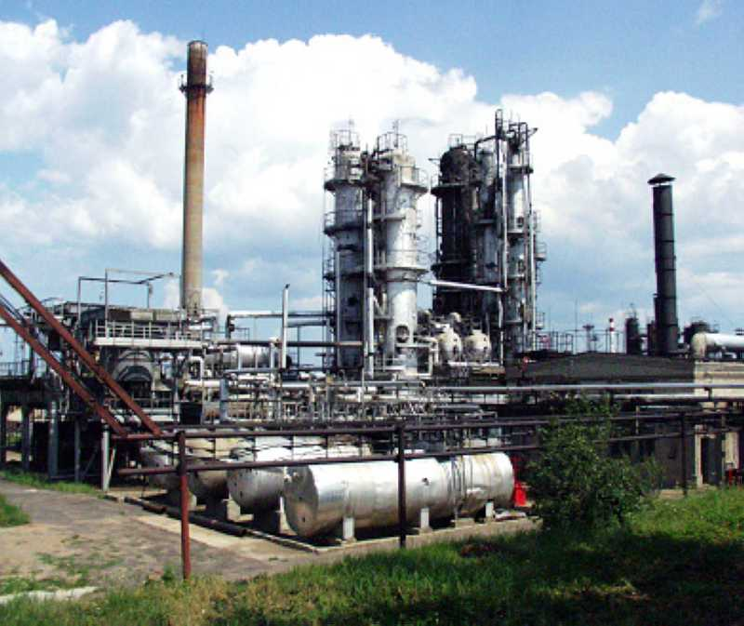
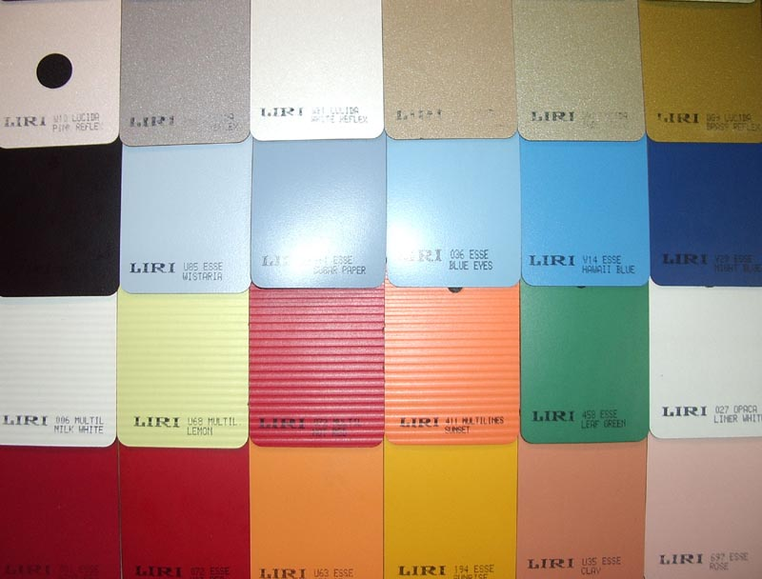
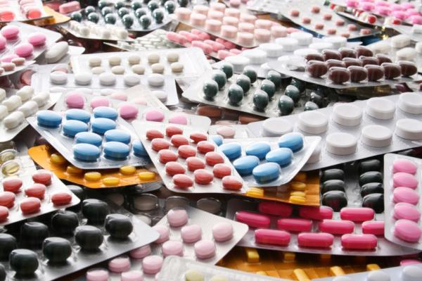
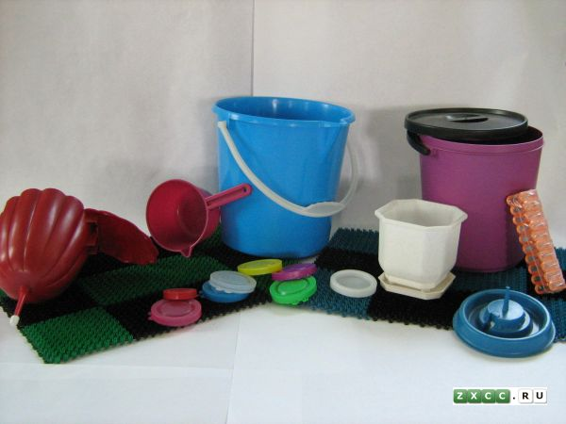
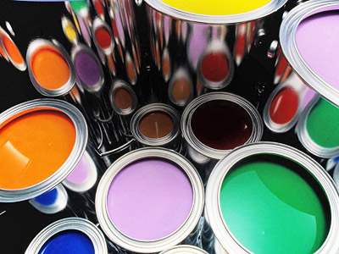
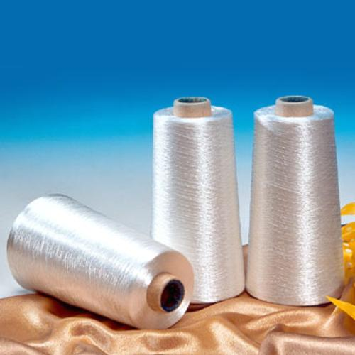

Slide 5
Причины выделения органической химии
в отдельную науку
В состав всех соединения входит химический элемент углерод
Органических соединений больше 10 миллионов (неорганических 500 тысяч)
Играют большую роль в практической жизни человека

Slide 6

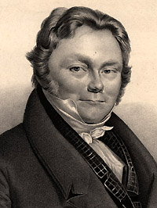

Исторический очерк
Эмпирический период
(середина XVII – конец XVIII века)
Лимонная кислота
Щавелевая кислота
Яблочная кислота
Молочная кислота
Мочевина
Витализм
Vita – латинское жизнь.
Органические вещества
образует жизненная сила
Якоб Берцелиус

Slide 7

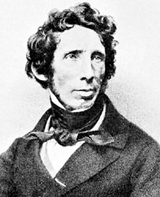
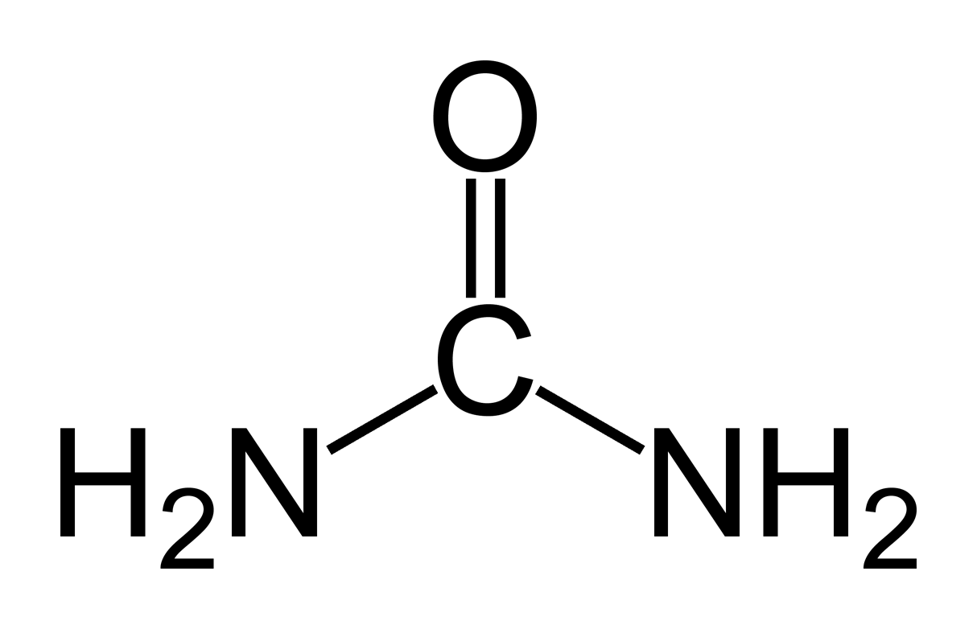
Исторический очерк
Аналитический период
(конец XVIII века – середина XIX века)
CO(NH2)2- мочевина
Фридрих Вёлер
1828 год

Slide 8
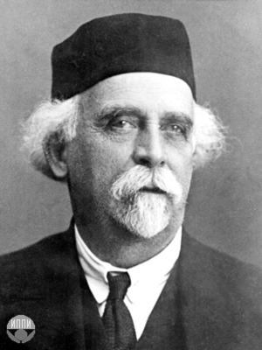
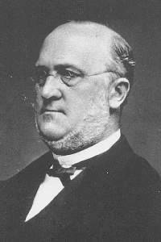
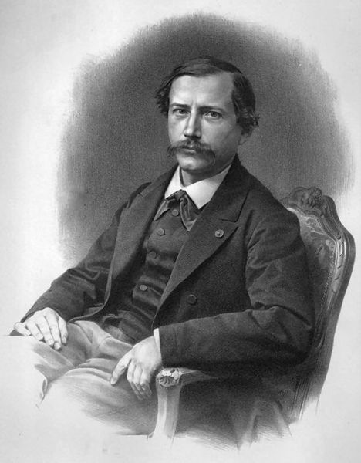
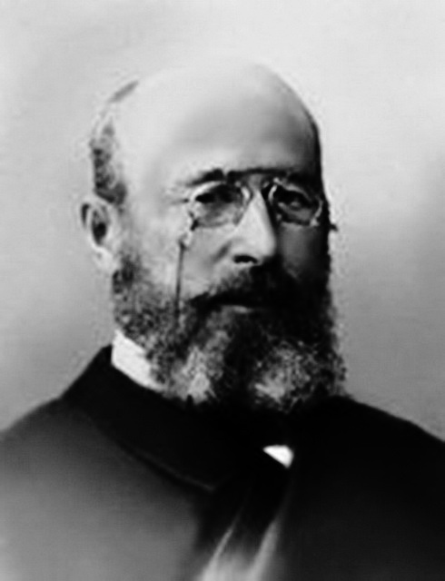
Аналитический период
А. Кольбе
уксусная
кислота
П. Бертло
жироподобное
вещество
А. М. Бутлеров
сахаристое
вещество
Н. Н. Зинин
анилин
1842 год
1845 год
1854 год
1861 год

Slide 9

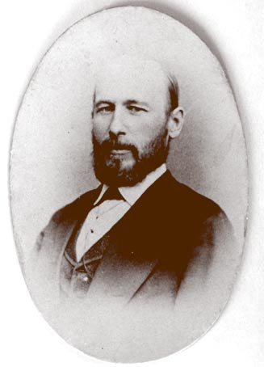
Исторический очерк
Структурный период
( вторая половина XIX века – начало XX века)
1861 год
Теория строения
органических веществ

Slide 10
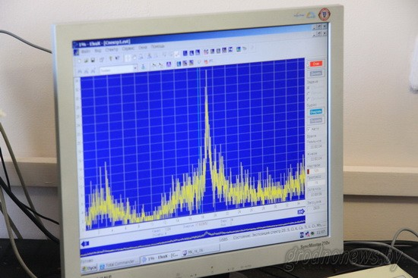
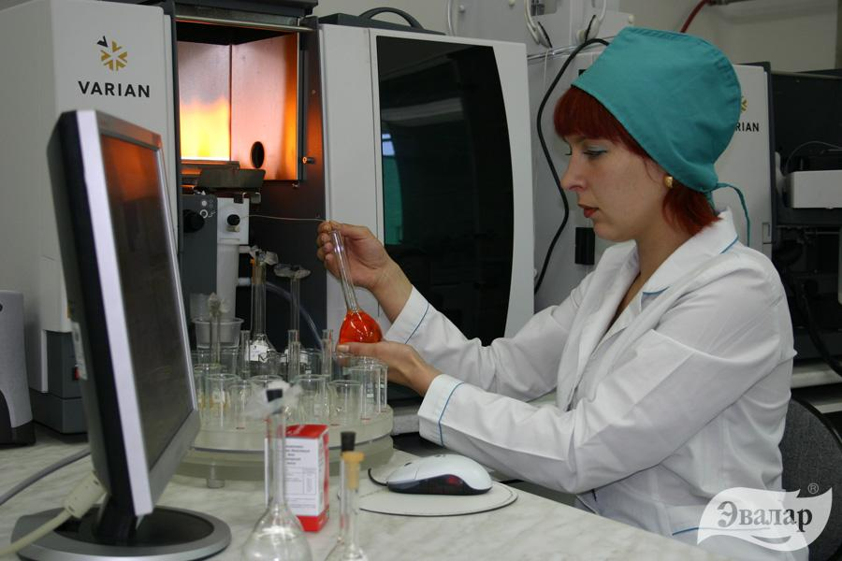
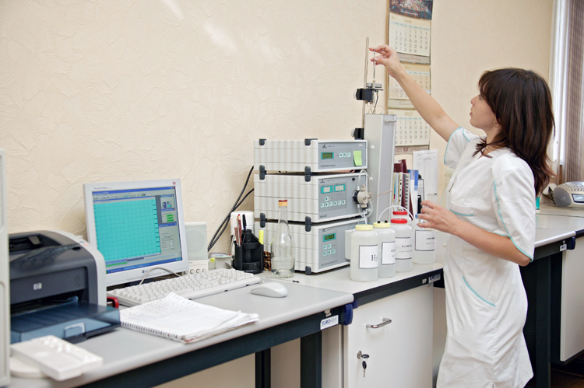
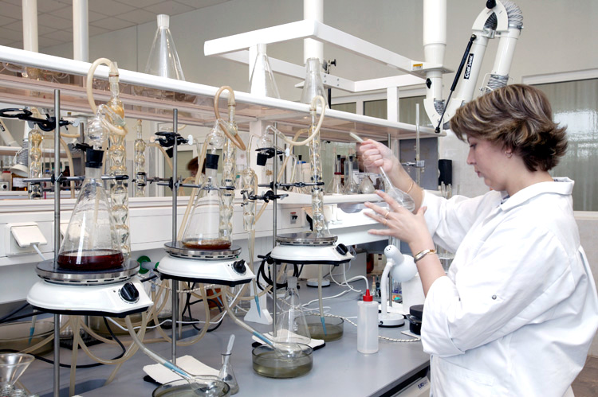
Исторический очерк
Современный период

Slide 11
1
Предпосылки создания ТХС
органических веществ
Систематизация накопленного материала
2
Развитие промышленности
и торговли
3
Обеспечение красителями текстильной промышленности
4
Совершенствование методов нефтепереработки

Slide 12


Валентность углерода
С Н4 С2 Н4 С2 Н2
IV
I
II
I
I
I
\
Существование веществ с одинаковым качественным и количественным составом, но разными свойствами
этиловый спирт
С2Н6О
диметиловый эфир
м
Многообразие органических веществ

Slide 13

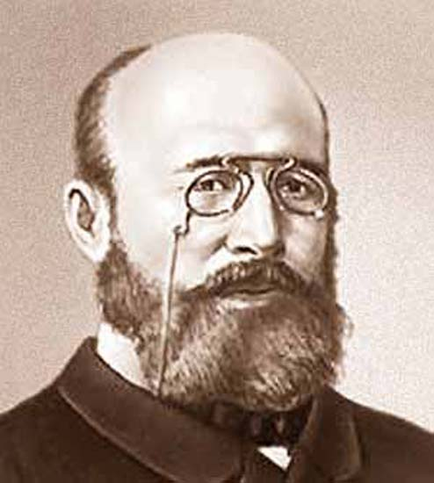
Теория химического строения
органических соединения
А. М. Бутлерова (1861 год)

